Slide 1
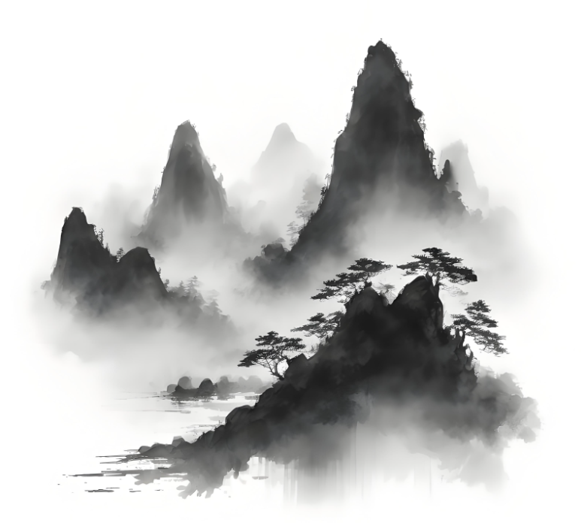
墨
墨香四溢-文人墨客的雅趣

Slide 2
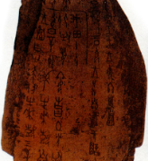
远古时期的书写材料
刻划符号
远古时期，人们使用锐利的石器或骨器在陶器、甲骨等物体上刻划符号，以记录信息。
天然颜料
随着文明的发展，人们开始使用天然颜料，如炭黑、赤铁矿粉等，与水或油脂混合后涂抹在物体表面进行书写或绘画。
简牍与帛书
在商周时期，人们开始使用竹简、木牍以及丝织品帛书作为书写材料，这些材料对墨的需求逐渐增大。
Notes:
泥板是世界上最古老的书写材料之一。它的坚固使得数千年前的商业合同、神话史诗（如《吉尔伽美什史诗》）和法律条文（如《汉谟拉比法典》）得以原貌呈现给我们。

Slide 3
墨的发明与演变
最早的墨可能是由炭黑和石墨等天然矿物质制成的，这些墨色黑而有光泽，但易脱落。
汉代开始，人们使用松木燃烧产生的烟灰制成松烟墨，这种墨色黑且质地细腻，逐渐成为古代书写的主要用墨。
松烟等为原料的漆烟墨，这些墨质地更加优良，书写效果更佳。

Slide 4
不同朝代的墨文化特色
秦汉时期，墨的制造和使用开始逐渐普及，成为官方文书和民间书写的重要工具。这一时期，墨也作为礼品和贡品，体现“伸展了其珍贵地位。
到了唐宋时期，制墨技艺达到了巅峰，出现了众多名品和墨家。墨不仅是一种书写工具，更成为文人墨客赏玩、收藏的艺术品。唐宋诗词中也常提及墨，展现了墨在文化艺术领域的重要地位。
明清时期，墨的制造和使用更加广泛，不仅用于书写、绘画，还应用于印刷、雕刻等领域。同时，墨的种类和品质也更加丰富多样，满足了不同阶层和领域的需求。

